Slide 1
Démocratie, santé, numérique
Emmanuel Didier
Directeur de recherche CNRS – directeur du programme Médecine Humanités à l’ENS
Chair de pratique en santé de JF Delfraissy

Slide 2
Introduction
Médecine : pensée par cas. Mais médecine est aussi liée au numérique depuis le début.
Exemple : Rusnock, Andrea Alice. 2008. Vital Accounts: Quantifying Health and Population in Eighteenth-Century England and France. Cambridge Studies in the History of Medicine. Cambridge: University Press. Table de mortalité, tests statistiques sur les vaccins.
Plus récemment : La Pléiade Médecine en 2 vol. 1980 il y a un chapitre « informatique médicale » J.L Bonnet et Guy Atlan ; l’avis 4 du CCNE 1985 porte sur les « registres médicaux » et leur informatisation.
Médecine est aussi lié à la démocratie : Etat providence, Santé publique, Sécurité sociale.
Plus récemment (Loi Kouchner 2002) : organisation de patients ; droits des malades
Bergeron, Henri, and Patrick Castel. 2014. Sociologie politique de la santé. Quadrige. Paris: PUF.
Médecine est donc tenue à la fois par le numérique et par la démocratie. Comment est-elle conformée par ces deux forces (pas complètement indépendantes) ?
3 moments : génétique ; données de santé ; intelligence artificielle.

Slide 3
1. Génomique et démocratie
Génétique a toujours été lié au numérique.
Avant même Mendel : Porter, Theodore. 2018. Genetics in the Madhouse: The Unknown History of Human Heredity. Princeton: Princeton University Press.
Mais le grand bon en avant a eu lieu avec les techniques de séquençage du génome dans les années 1980. Création de bases de données énormes avec de nombreux problèmes liés à la défense de l’anonymat et le consentement.
Deux options très différentes d’usage de ces données dans deux conceptions de la démocratie très différentes.
Médecine personnalisée vs. médecine de précision

Slide 4
1.1. Médecine personnalisée
“Personalized medicine”. Terme qui apparait vers 2010 par Francis S. Collins, Directeur des NIH: Il a clairement en tête le modèle de l’agent économique rationel.
Collins, Francis S. 2010. The Language of Life: DNA and the Revolution in Personalized Medicine. New York: Harper.
« Desire to Know = Risk × Burden × Intervention » (172)
La personne est un consommateur (son expression) qui optimise sa fonction d’utilité.
Le gouvernement doit “rendre l’information accessible”. “La difficulté est de s’assurer que l’information est valide, et qu’elle soit présentée d’une façon qui précise clairement et précisément ce que nous savons et ce que nous ignorons” (201)
Angelina Joli, question de la masectomie, se comporte exactement comme le prévoit ce modèle. “It is not easy to make these decisions. But it is possible to take control and tackle head-on any health issue. You can seek advice, learn about the options and make choices that are right for you. Knowledge is power.” NYT, March 24, 2015
Démocratie au sens de libéralisme économique. Mais le consommateur n’est pas toujours accompagné de tous ceux qui lui rendent l’information accessible ou compréhensible. Il peut aussi être inconsistant ; question des “incidental findings”.

Slide 5
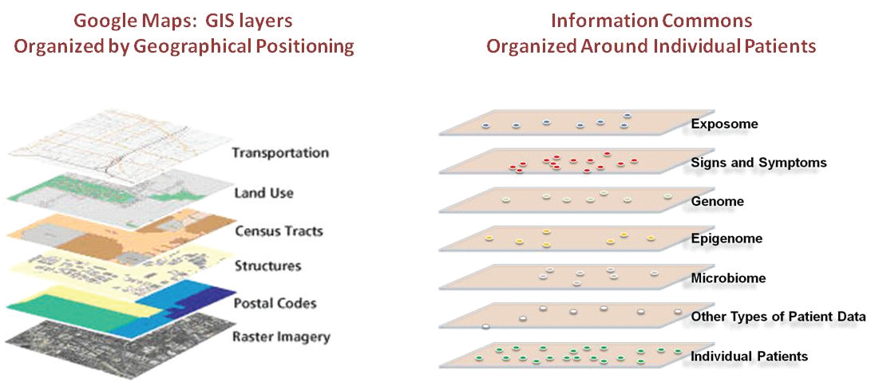
1.2. Médecine de précision
National Research Council 2011.
“Le comité est de l’opinion que pour réaliser toutes les promesses de la médecine de précision, dont le but est de fournir à chaque individu les soins les meilleurs possibles, il est nécessaire que les chercheurs et les professionnels de la santé aient accès à un très grand ensemble de données concernant la santé et les troubles du patient.”(7)
Ils proposent d’établir une “Information Commons” comparable à Googlemap.
Ses utilisateurs sont les chercheurs et les professionnels de santé. (17)
Démocratie au sens d’expertise livrée au public. Le probleme dénoncé surtout aux US : le paternalisme.

Slide 6
1.3. Conclusion
La génomique n’est pas une pure science détachée des formats politiques où elle s’exerce.
On peut distinguer deux modèles démocratiques de la génomique : un modèle libéral marchand et un modèle expert techniciste.
Les deux modèles organisent différemment les rapports entre médecin, patient, technologie.

Slide 7
2. Politiques des plateformes de données de santé
Rapport Villani 2018 : Donner un sens à l’intelligence artificielle. Les données de la Sécurité sociale constituent un « trésor national ».
Création gouvernementale du Health Data Hub (HDH) dans la foulée, chargé d’exploiter ce trésor : avancer la recherche, défendre les « licornes ».
Immédiat débat public concernant le HDH ; questions sur la démocratie en santé :
Infrastructure viennent d’entreprises US. Défense de la souveraineté nationale ?
Quelle distribution équitable des revenus économique et scientifiques pour les plateformes hospitalières.
Quelle défense de la vie privée et du consentement des citoyens.
Autosaisine 2021 CCNE / CNPEN sur cette question, élargie à toutes les plateformes de données de santé, qui sont nombreuses. 4 parties importantes.
2023, avril, « Plateformes de données de santé : enjeux d’éthique ». Avis Commun 143 CCNE et 5 CNPEN. Co-rapporteur avec ), Christine Froidevaux (CNPEN) et Jérôme Perrin (CNPEN).

Slide 8
2.1. Questions liées à la construction technique des plateformes.
Nature juridique des données personnelles de santé : en Europe, sont un attribut des personnes et non un bien marchand. Pas de propriétaire.
Ne peuvent circuler que si il y a consentement. Vendables que si elles sont anonymisées.
Une autre question technique est celle de la tension entre les infrastructures centralisées ou décentralisées.
Recommandations de l’avis
Développer des recherches sur l’anonymisation et la pseudonymisation des données.
Evaluer l’impact environnemental des Plateformes.
Mener des études d’évaluation comparatives entre architectures centralisées et décentralisées.

Slide 9
2.2. Transformations du consentement
Le principal problème est qu’aujourd’hui le consentement vaut pour un usage spécifique. Or avec les PDS les données sont susceptibles d’être réutilisées.
Opt in / Opt Out ont des effets très différents.
Altruisme des données
Promu dans le UE Data Governance Act
Consentir à tous usages en échange d’une information régulière sur les usages qui en sont faits, afin de donner la possibilité de sortir.
Recommandations
Favoriser un accompagnement par des tiers de confiance qui pourraient être des auxiliaires en numérique de santé.
Favoriser la participation citoyenne à la gouvernance des PDS, et à l’élaboration des appels à projets de recherche, en particulier par l’intermédiaire des associations de patients, et informer ces dernières en amont, pendant et après les projets de recherche

Slide 10
2.3. - Souveraineté sur des données.
Souveraineté, question apparue tout de suite avec la création du HDH. Microsoft azur infrastructure US qui va porter les données Française.
3 sens à « souveraineté ».
Libérale : disposer d’entreprises de taille suffisantes pour lutter sur les marchés globaux.
régulatrice : réguler l’usage des données par les entreprises internationnales.
autonomie stratégique en Europe : être capable de construire les briques cruciales du développement des machines.
Recommandations
Certification des PDS par des équipes pluridisciplinaires, dont SHS qui ont déjà travaillé sur souveraineté.
Veiller à ce que les partenaires non européens signent une clause de garantie du RGPD.

Slide 11
2.4. Valorisation des données
Valorisation. Les données ne sont pas des biens. Mais on peut valoriser l’accès à des plateformes.
2 modes de valorisation
Cout de création et de maintenance.
Bénéfices espérés.
L’UE a tranché pour le coût de maintenance pour laisser accéder les chercheurs.
Mais empiriquement, on ne sait rien sur les contrats passés entre les entreprises et les entrepôts.
Recommandations :
Valorisation au coût de maintenance avec éventuellement des tarifs différents selon les acteurs.
Inciter les entreprises qui rencontrent le succès de reverser une partie de leur bénéfice à la plateforme, par la signature d’une charte engageant leur réputation.

Slide 12
2.5. Conclusion
La santé progresse avec les données de santé, cela ressemble à une question hautement technique.
Mais elles questionnent en fait très profondément la démocratie :
Expression de la volonté et du consentement des patients
Exercice de la souveraineté nationale
Distribution équitable de la valeur
Les instances éthiques établies par l’Etat de droit participent à la recherche d’un équilibre entre.
l’ouverture des données pour le développement de la science et des entreprises nationales.
La protection des utilisateurs de soin et le développement d’une atmosphère de confiance concernant l’usage des données de santé.
Avec l’IA on va revenir sur cette place de l’Etat de droit.

Slide 13
3. Quel contrôle pour l’intelligence artificielle
Coup de semonce quand ChatGPT a été rendu public. IA générative existait déjà depuis plusieurs années.
Effet très important dans le monde médical : qui établit les diagnostic et donc en prend la responsabilité ? Le médecin est-il encore utile quand la machine semble pouvoir le remplacer ?
Proposition “to pause giant AI experiments” par l’Institute Future of Life in March 2023
Débat très intéressant dans le Monde entre deux grands experts de l’IA générative, Yoshua Bengio et Yann Le Cun, qui sont amis et collaborateurs et ont tous deux reçu en 2018 le prix Turing équivalent au Nobel de l’informatique. Ils ont des idées très différentes.

Slide 14

Yoshua Bengio, chercheur : « Aujourd’hui, l’intelligence artificielle, c’est le Far West ! Nous devons ralentir et réguler »

Slide 15
3.1. Contrôle éthique de l’IA
Yoshua Bengio a signé la lettre demandant une « pause pour l’IA ».
Pour lui, ChatGPT passe le test de Turing. Très compétent et c’est ca le danger.
Il faut de l’éthique pour parer à ces dangers.
Désinformation et donc ébranlement de la démocratie.
Risques militaires, risques sur l’emploi.
L’IA générative reste une boîte noire dans la mesure où les résultats fournis comportent toujours quelque chose d’imprévisible.
ChatGPT premier pas vers des systèmes qui auraient véritablement une conscience. Il faut réfléchir à ce que nous voulons pour l’humanité. Arguments proche de ceux de Hans Jonas.
De nombreuses organisations ont déjà publié des recommandations sur l’IA. Il faut accélérer ce mouvement.

Slide 16
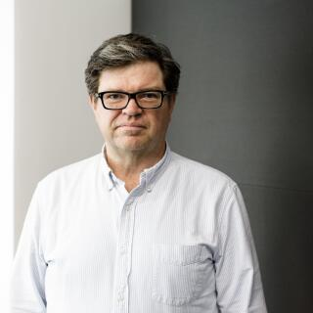
Yann Le Cun, directeur à Meta : « L’idée même de vouloir ralentir la recherche sur l’IA s’apparente à un nouvel obscurantisme »

Slide 17
3.2. Contrôle légal de l’IA
Yann Le Cun. Directeur de la recherche chez Facebook.
ChatGPT n’est pas révolutionnaire et reprend d’anciens outil. A appris sur presque tous les mots du web à calculer la probabilité d’apparition d’un mot après un autre mot et écrit ainsi.
Ces outils sont très utiles, ils permette d’accélérer l’écriture de textes. Il faut juste que les utilisateurs sachent qu’il faut vérifier ce que les systèmes disent.
Mais ChatGPT peut créer des fausses informations. La désinformation n’est pas un problème car celle-ci ne dépend pas de la production d’information, mais de très large diffusion de cette dernière. « La production ne contribue pas à la dissémination ».
« Le public va devenir plus méfiant » à l’égard des informations qu’il reçoit. Des technologies vont émerger qui traceront l’origine des informations. On aura comme des anti-spam. Les outils de modération sont eux-mêmes de l’IA. « En matière de désinformation, l’IA n’est pas le problème mais la solution ».
Pourtant « Il ne fait pour moi aucun doute qu’il faut réglementer le déploiement de l’IA. » Sinon risque de danger pour le public – surtout en médecine. Et marché réduit à un oligopole (GAFAM) non efficace.
Donc là aussi régulation, mais pas de nature éthique, de nature juridique.

Slide 18
3.3 Conclusion
Sur les progrès de l’IA différentes positions concernant ses effets, surtout sur la médecine : nature humaine est en jeu ou système de soin.
Mais toutes sont pour un contrôle, une surveillance (oversight).
De nature éthique quand on pense que la nature humaine est en jeu
De nature juridique quand on pense que ce sont les marchés ou les systèmes de soins qui sont en jeu.
Paradoxalement on découvre que l’IA fait une place nécessaire à l’autorité politique – et donc démocratique : celui de la surveillance.

Slide 19
Conclusion générale
Nous avons trois modèles qui montrent l’implication nécessaire de la démocratie, du numérique et de la santé aujourd’hui.
La génomique nous a montré que les formats démocratiques, conforment l’exercice de ma médecine dans les rapports patients, médecin experts, technologie numérique.
Le cas des bases de données est différentes : le numérique en santé secoue aussi la démocratie dans ses assises habituelles et force à reposer certaines grandes questions (souveraineté, équité).
Enfin le cas de l’IA nous montre que les acteurs réclament qu’un contrôle démocratique soit exercé sur les avancées du numérique en santé. Que ce contrôle soit éthique – Comité consultatif – ou légal.
La technologies numériques ont une « agentivité » propre, mais les acteurs humains – du simple patient au décideur - sont requis d’intervenir.

